Slide 1
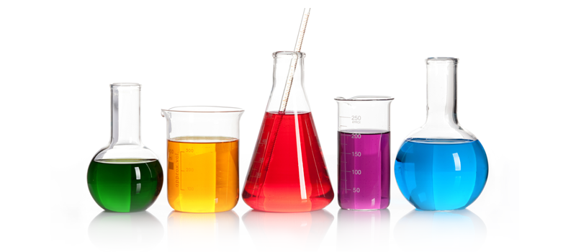
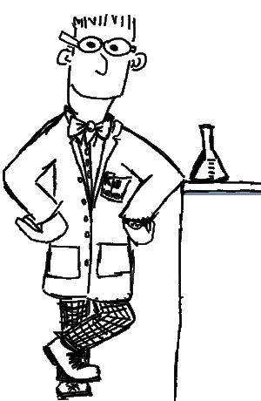
Welkom bij prof A. Toom !

Slide 2
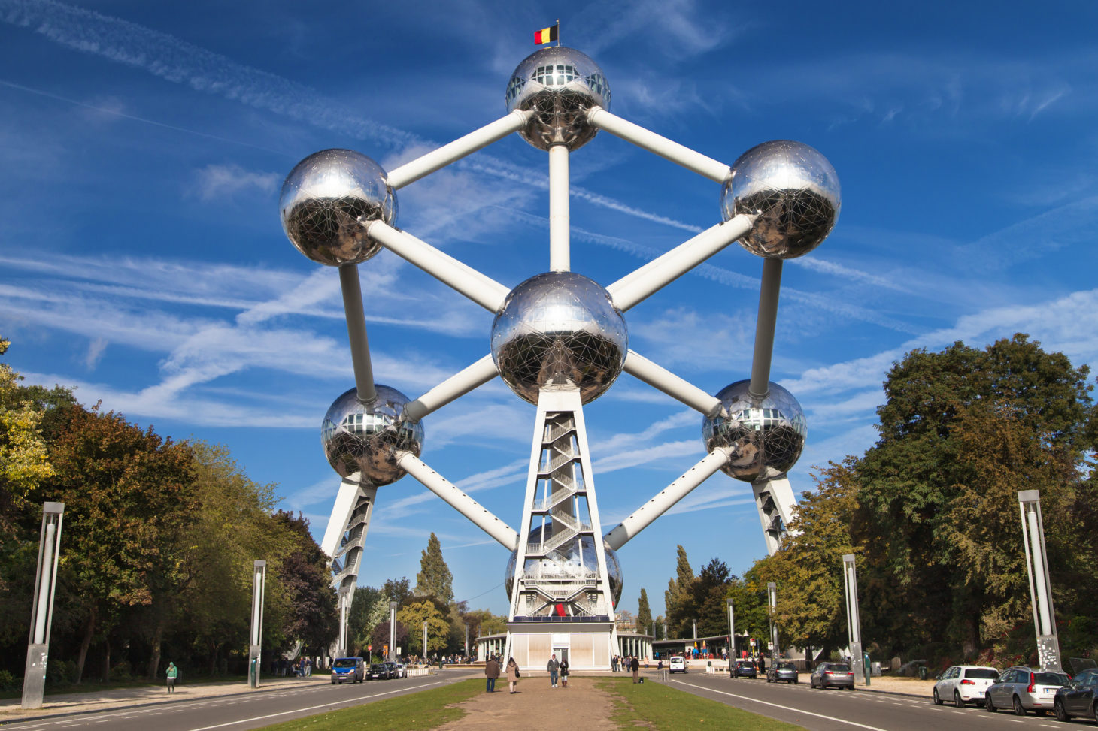
Wat is een atoom ?
Atomium Brussel
= ijzerkristal 165 miljard x vergroot
elke bol = ijzeratoom

Slide 3
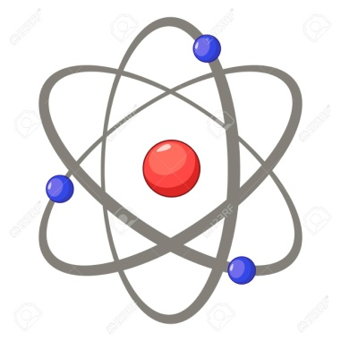
Wat is een atoom ?
= kleinste deeltje waaruit een stof is opgebouwd
voorgesteld als een bol
bestaat uit
kern (= positief geladen)
elektronen (= negatief geladen) die rond de kern cirkelen

Slide 4
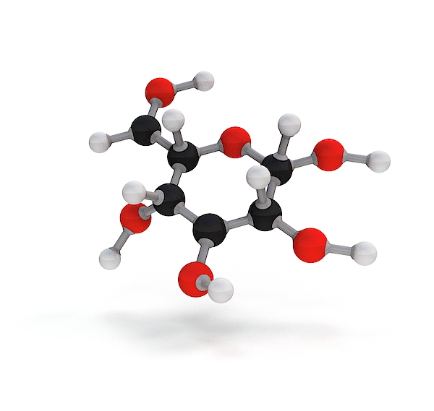
Wat zijn moleculen ?
= verschillende atomen samen (2 of meerdere)

Slide 5
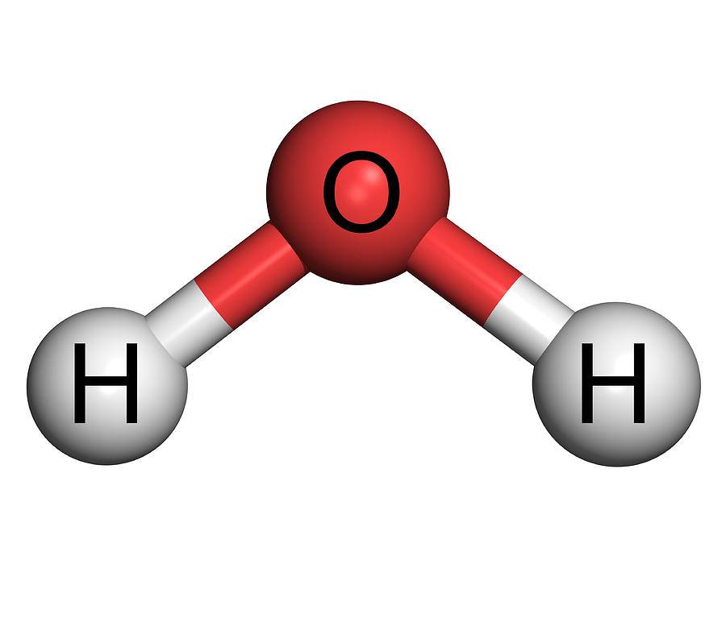
Molecule water
H2O
bestaat uit
2 atomen waterstof = H
1 atoom zuurstof = O

Slide 6
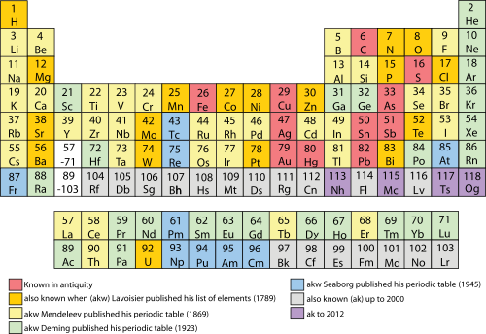
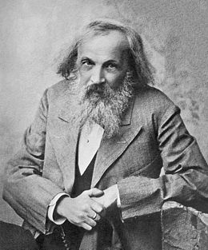
Tabel van Mendeljev
periodiek systeem
Mendeljev = Russische scheikundige

Slide 7
Belangrijke symbolen
Goed onthouden!
Symbolen | Stoffen | Toepassing
H | waterstof | → energie: bv. transport
C | koolstof | → steenkool, diamanten (= pure koolstof)
N | stikstof | → wratten verwijderen
O | zuurstof | → ruimtevaart, duikers
Cl | chloor | → zwembad
P | fosfor | → lucifer(doosje )
Fe | ijzer | → = goedkoopste metaalsoort
Cu | Koper | → bedrading
Zn | zink | → batterij, regenpijp

Slide 8
Veiligheid
Gevaarlijke chemicaliën
schadelijk
giftig
oxiderend
lucht → brand
of aangetast
explosief
schadelijk voor milieu
bijtend
ontvlambaar

Slide 9
Veiligheidsregels
draag een laboratoriumjas & veiligheidsbril
was steeds je handen
eten, drinken, kauwgom = verboden
geen proeven zonder toestemming
materiaal niet te dicht bij de rand van de tafel
let op met lang haar
niet spelen in het labo
ruim alles op

Slide 10
Als er toch iets gebeurt…
kleding of haar in brand: nooddouche of deken
iets in oog: oogdouche
chemicaliën op hand: goed wassen
agressieve stoffen op kledij: kleding uittrekken en huid spoelen met water
gemorste stof of gebroken glas: opruimen
alarm langer dan 1 min.: gebouw verlaten

